Slide 1


Bab 4 - Desain
Teknik Informatika Ubaya, 2018

Slide 2

Desain
Suatu bagian dalam suatu penelitian yang mengikuti bagian analisis
Dalam suatu Laporan Tugas Akhir, bagian Desain umumnya terdapat pada BAB IV.
Tujuan utama dari bab Desain adalah menjelaskan desain dari solusi yang dipilih pada bab Analisis sebelumnya.
Seluruh desain harus berdasar kebutuhan sistem yang telah dibahas di bab Analisis sebelumnya

Slide 3
Desain
Setiap elemen desain bukan hanya ditampilkan, tetapi perlu dijelaskan. Segala pertimbangan yang menjadi dasar keputusan desain harus tampak di bab ini.
Penjelasan dari desain harus dihubungkan dengan isi dari bab analisa.

Slide 4
Jenis Desain
Desain yang perlu dibahas bergantung dari jenis topik tugas akhir
Contoh: Tugas Akhir dengan topik Sistem informasi umumnya akan memiliki desain data, desain proses, dan desain interface.
Contoh lain: Tugas Akhir dengan topik Pembuatan Film Animasi maka desain yang dibahas dapat meliputi script, desain karakter, dan desain lain yang dibutuhkan dalam pembuatan sebuah film.

Slide 5
Jenis Desain
Contoh lain: Tugas Akhir dengan topik Pembuatan Sistem Pakar Perencanaan ..... dapat memiliki desain rule, desain data, desain proses, desain interface

Slide 6
Contoh Jenis Desain
Desain Data
  Tidak harus menggunakan ER, bisa saja menggunakan EER, UML atau notasi desain data lainnya (yang telah dibakukan). Boleh ada penjelasan sedikit terkait notasi yang digunakan.
  Data yang dimaksud tidak harus berupa database, tabel, XML, atau variable dapat dijelaskan juga
Desain Proses
  Tidak harus DFD, bisa menggunakan business flow diagram, BPMN, UML atau notasi desain proses lainnya (yang telah dibakukan). Boleh ada penjelasan sedikit terkait notasi yang digunakan
  Tidak harus ada jika tidak ada proses yang terjadi
Desain Interface dan/atau Interface Flow Diagram
Desain UX/UI
Desain Environment

Slide 7
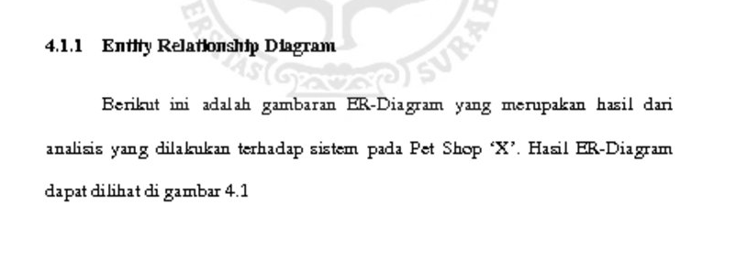
Beberapa kesalahan yang sering terjadi
Desain hanya berisi diagram, flowchart atau gambar tanpa penjelasan.

Slide 8
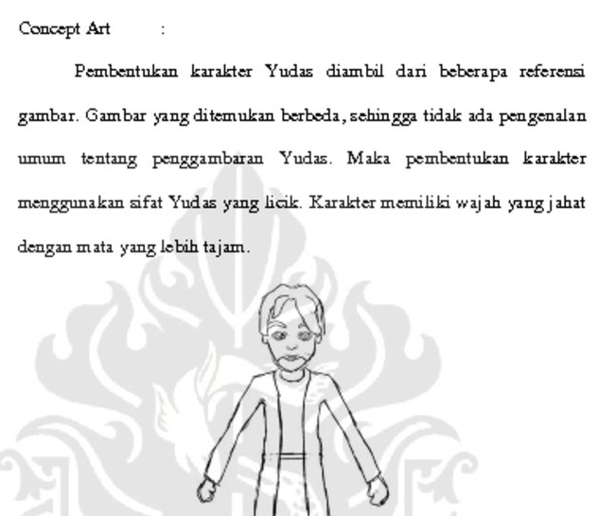
Beberapa kesalahan yang sering terjadi
Desain hanya menjelaskan hasil desain, bukan menceritakan latar belakang suatu desain.

Slide 9
Beberapa kesalahan yang sering terjadi
Desain sama sekali tidak memperhatikan kebutuhan sistem. Keputusan desain tidak ada hubungannya dengan kebutuhan sistem, malah terkadang berlawanan dengan kebutuhan sistem.
Desain sama sekali tidak mempedulikan dasar teori.
Desain hanya didasarkan pada hal yang subjektif seperti pendapat pribadi, menurut teman-teman, sering melihat di media.

Slide 10
Diskusi Kelompok
Carilah orang yang memiliki topik TA dalam rumpun yang sama, misalnya Game, Sistem Informasi Akuntansi, E Commerce dsb.
Bergabunglah dalam kelompok maksimal 3 orang
Buatlah perkiraan sub bab yang sesuai untuk bab 4.
Berikan sedikit penjelasan tentang isi dari setiap sub bab tersebut.

